Slide 1




United Nations Development Programme
PLAN UPRAVLJANJA RIZIKOM OD POPLAVA NA SLIVU RIJEKE VRBAS
REPUBLIKE SRPSKE
SISTEMATIZACIJA PODLOGA I ANALIZA KLJUČNIH NEINVESTICIONIH I
INVESTICIONIH MJERA
SVETSKI DAN VODA 2019. godina
„VODA ZA SVE“
Autori:
Vujadin Blagojević dipl.inž.građ., Nedeljko Sudar dipl.građ.inž., Đorđe Marilović magistar prava, Dejan Hrkalović dipl.inž.građ., dr Radislav Tošić,
dr Stanimir Kostadinov dipl.inž.šum., dr Dejana Đorđević dipl.inž.građ., dr Nenad Jaćimović dipl.inž.građ., dr Marijana Kapović-Solomun dipl.inž.šum.,
dr Tihomir Predić, dipl.inž.polj.
Institucija:
Zavod za vodoprivredu d.o.o. Bijeljina&Institut za hidrotehniku i vodno ekološko inženjerstvo Građevinskog fakulteta u Beogradu&Ministarstvo poljoprivrede, šumarstva i vodoprivrede Republike Srpske - Javna ustanova“Vode Srpske“ Bijeljina
Bijeljina
22.03.2019. godine

Slide 2
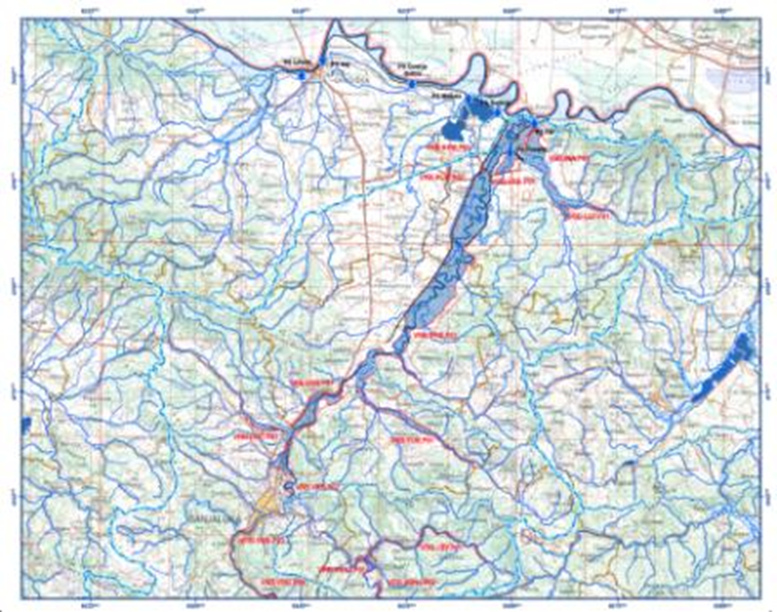
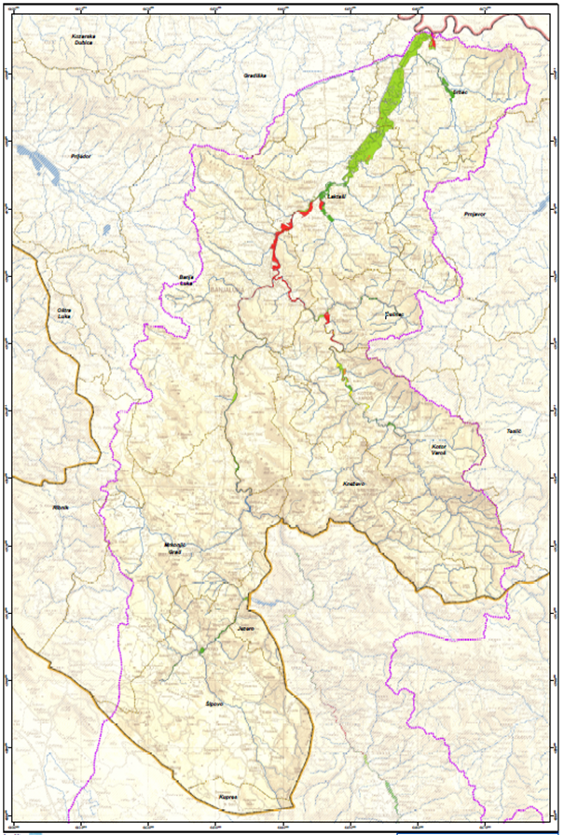

SISTEMATIZACIJA PODLOGA U SKLOPU PLANA UPRAVLJANJA RIZIKOM OD POPLAVA NA SLIVU RIJEKE VRBAS REPUBLIKE SRPSKE
  „PRELIMINARNA PROCJENA POPLAVNOG RIZIKA NA TERITORIJI REPUBLIKE SRPSKE“ I “MAPE OPASNOSTI I MAPE RIZIKA OD POPLAVA NA SLIVU RIJEKE VRBAS U BIH” DEFINISALE SU UZROKE, OBIME I DRUGE HIDRAULIČKE I TEHNIČKE PARAMETRE PLAVLJENJA VELIKIM RAČUNSKIM VODAMA RIJEKE VRBAS NA PODRUČJU REPUBLIKE SRPSKE.
  RIZIK OD POPLAVA JE PREMA USVOJENOJ METODOLOGIJI, ODREĐEN I KATEGORISAN PO INTEZITETU NA PLAVNOM PODRUČJU RIJEKE VRBAS SA GLAVNIM PRITOKAMA U REPUBLICI SRPSKOJ.
  PROSTORNO DEFINISANJE RIZIKA OD POPLAVA, DODATNE PODLOGE (KATASTAR BUJICA I BUJIČNIH SLIVOVA I MODEL OSJETLJIVOSTI NA POJAVU I RAZVOJ BUJIČNIH POPLAVA) UZ POSTOJEĆE PODLOGE (KARTA EROZIJE, STRETEGIJA INTEGRALNOG UPRAVLJANJA, STUDIJE NAVODNJAVANJA I TD.), STVORILE SU PREDUSLOVE DA SE PLANSKI I CILJANO DJELUJE NA KOMPLETNOM SLIVU RIJEKE VRBAS REPUBLIKE SRPSKE U CILJU UMANJENJA RIZIKA OD POPLAVA KROZ INVESTICIONE I NEINVESTICIONE MJERE.

Slide 3
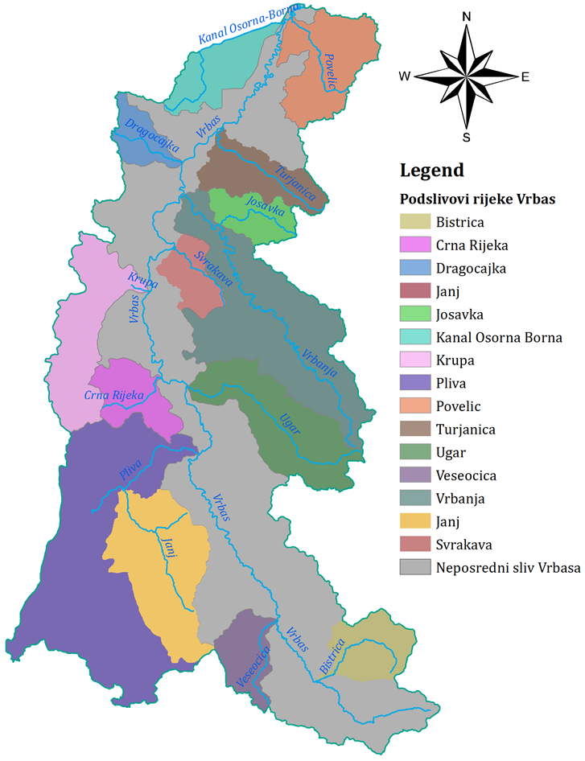
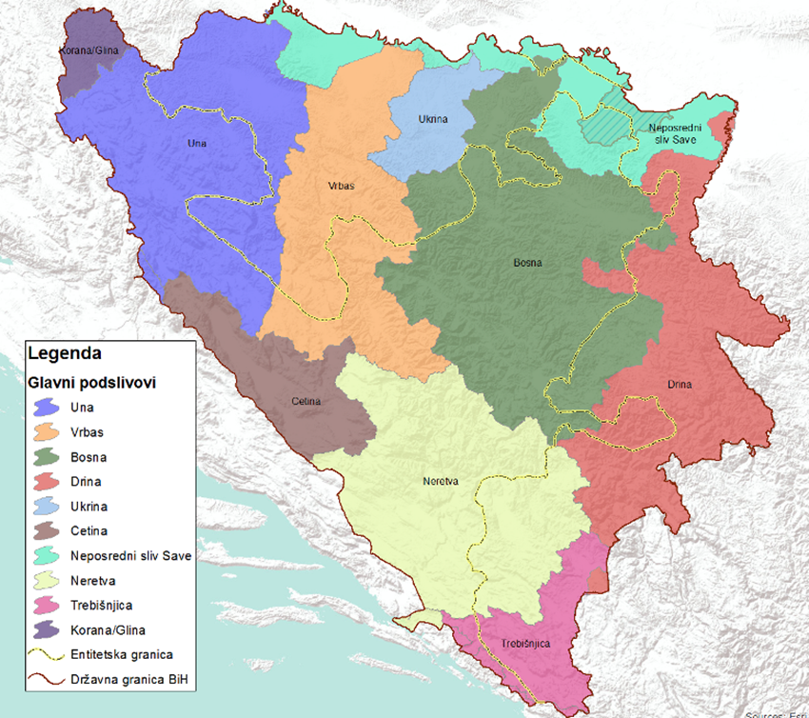
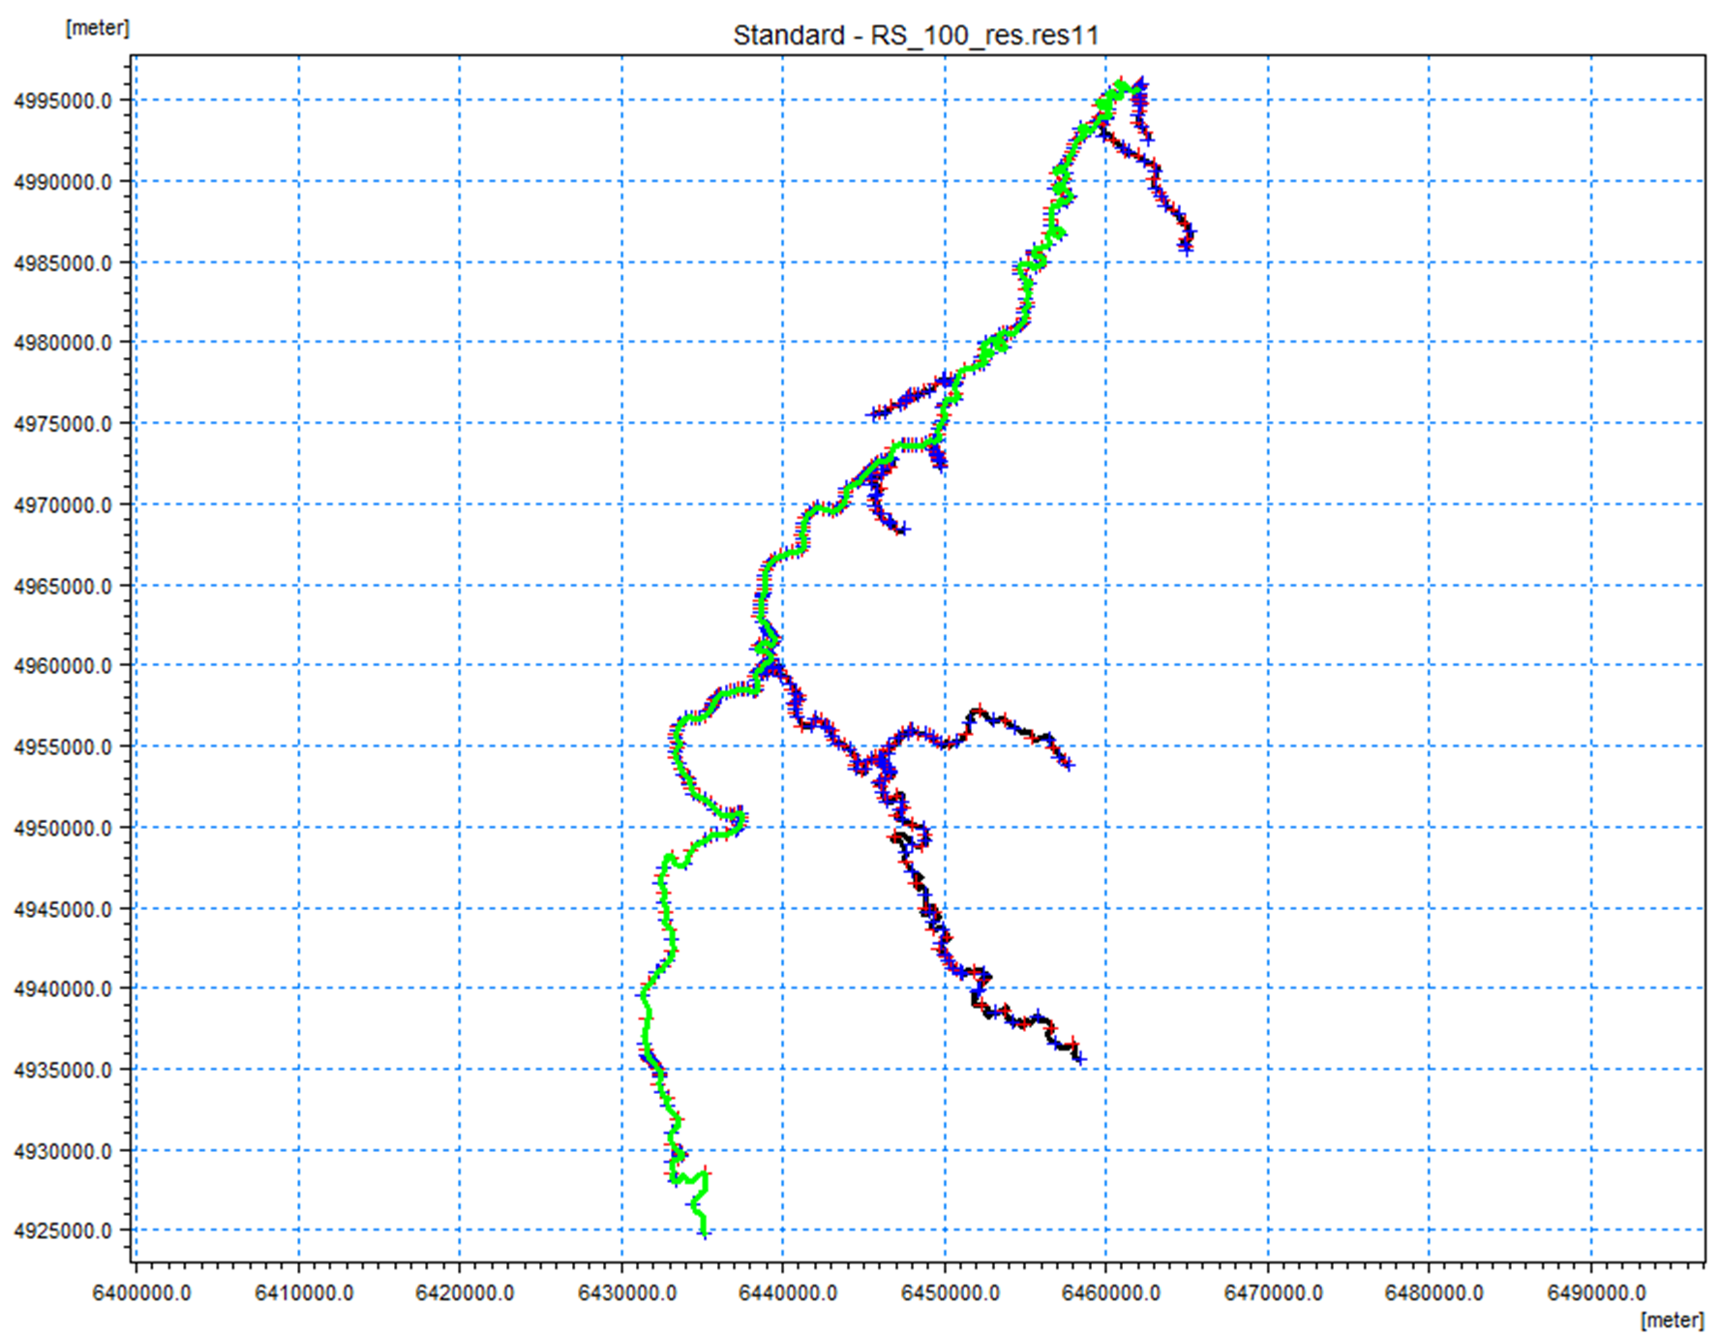
SISTEMATIZACIJA PODLOGA U SKLOPU PLANA UPRAVLJANJA RIZIKOM OD POPLAVA NA SLIVU RIJEKE VRBAS REPUBLIKE SRPSKE
  KVALITET I POUZDANOST MAPA OPASNOSTI I RIZIKA OD POPLAVA U SLIVU RIJEKE VRBAS OBEZBEĐEN JE KROZ:
  RAZVOJ HIDROLOŠKOG MODELA NA KOMPLETNOM SLIVU RIJEKE VRBAS REPUBLIKE SRPSKE SA SISTEMATIZACIJOM I ANALIZOM SVIH POSTOJEĆIH METEOROLOŠKIH, HIDROLOŠKIH I OSTALIH PODLOGA.
  RAZVOJ KONTINUALNOG HIDRAULIČKOG MODELA RIJEKE VRBAS NA KOMPLETNOM TOKU SLIVA REPUBLIKE SRPSKE SA GLAVNIM PRITOKAMA, KORISTEĆI POSTAVKE NEUSTALJENOG TEČENJA. MODEL JE UREĐEN KAO KOMBINACIJA 1D I 2D MODELA, KAKO BI SE ŠTO PRIBLIŽNIJE ODREDILA REALNA VREDNOST OPASNOSTI OD POPLAVA U SVAKOJ TAČKI POPLAVNOG PODRUČJA.
  SPROVOĐENJE OBIMNIH SOCIO-EKONOMSKIH ISTRAŽIVANJA NA POPLAVNOM PODRUČJU RIJEKE VRBAS SA PRITOKAMA, U CILJU ODREĐIVANJA RIZIKA OD POPLAVA PO STANOVNIŠTVO I PRIVREDU I KASNIJIH DEFINISANJA POTENCIJALNIH ŠTETA.

Slide 4
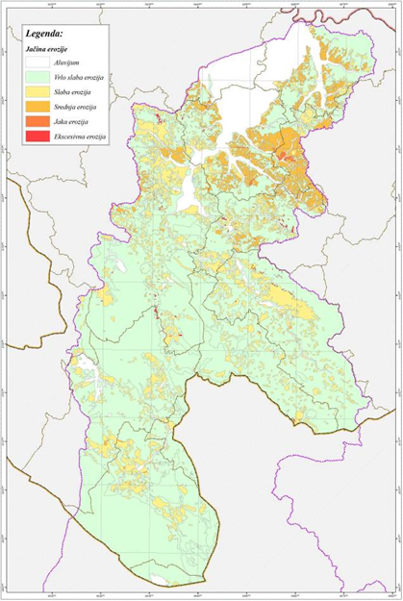
SISTEMATIZACIJA PODLOGA U SKLOPU PLANA UPRAVLJANJA RIZIKOM OD POPLAVA NA SLIVU RIJEKE VRBAS REPUBLIKE SRPSKE
  UPOREDO SA NAVEDENIM PODLOGAMA RAZVIJENIM U FAZI IZRADE MAPE OPASNOSTI I RIZIKA OD POPLAVA U SLIVU RIJEKE VRBAS (REALIZOVAN KROZ PROJEKAT UNDP-A 2017. GODINE) U FAZI ANALIZE PODLOGA ZA IZRADU PLANA, SAGLEDANI SU I U PRETHODNOM PERIODU URAĐENI KLJUČNI DOKUMENTI, ODNOSNO PODLOGE I PODACI NEOPHODNI ZA REALIZACIJU NEINVESTICIONIH MJERA U SEGMENTU ODRŽIVOG UREĐENJA POLJOPRIVREDNOG I ŠUMSKOG ZEMLJIŠTA U SLIVU RIJEKE VRBAS REPUBLIKE SRPSKE SU:
  PEDOLOŠKA KARTA ZEMLJIŠTA SLIVNOG PODRUČJA VRBASA REPUBLIKE SRPSKE (REALIZOVANA U PERIODU 2000-2002 KROZ FAO PROJEKAT “INVENTAR STANJA ZEMLJIŠNIH RESURSA U POSLIJERATNOM PERIODU U BIH"
  KARTA EROZIJE SLIVNOG PODRUČJA VRBASA REPUBLIKE SRPSKE (REALIZOVANA OD STRANE DIREKCIJE ZA VODE – JU VODE SRPSKE OD 2006-2014. GODINE, A KROZ PROJEKAT UNDP-A NA IZRADI MAPA OPASNOSTI I RIZIKA OD POPLAVA U SLIVU RIJEKE VRBAS 2017. GODINE, NOVELIRANA ZA ŠIRE PODRUČJE GRADA BANJA LUKA, IMAJUĆI U VIDU NASTALE EROZIONE PROCESE U TOKU POPLAVA 2014. GODINE),

Slide 5
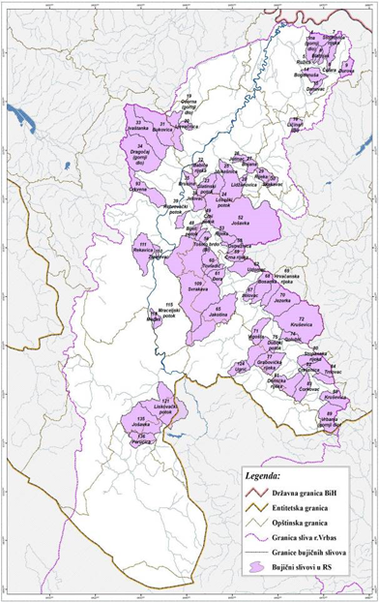
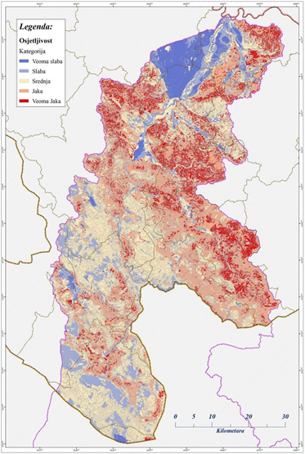
SISTEMATIZACIJA PODLOGA RA U SKLOPU PLANA UPRAVLJANJA RIZIKOM OD POPLAVA NA SLIVU RIJEKE VRBAS REPUBLIKE SRPSKE
  KATASTAR BUJIČNIH TOKOVA I SLIVOVA, SLIVNOG PODRUČJA VRBASA REPUBLIKE SRPSKE (REALIZOVAN KROZ PROJEKAT UNDP-A NA IZRADI MAPA OPASNOSTI I RIZIKA OD POPLAVA ZA SLIV RIJEKE VRBAS, 2017. GODINE)
  MODEL OSJETLJIVOSTI NA POJAVU I RAZVOJ BUJIČNIH POPLAVA, (REALIZOVAN KROZ PROJEKAT UNDP-A NA IZRADI MAPA OPASNOSTI I RIZIKA OD POPLAVA ZA SLIV RIJEKE VRBAS, 2017. GODINE),
  ŠUMSKO-PRIVREDNE OSNOVE I GEOPROSTORNE BAZE PODATAKA O ŠUMSKIM GAZDINSTVIMA I ŠUMSKO-PRIVREDNIM JEDINICAMA I NJIHOVIM PLANOVIMA.

Slide 6
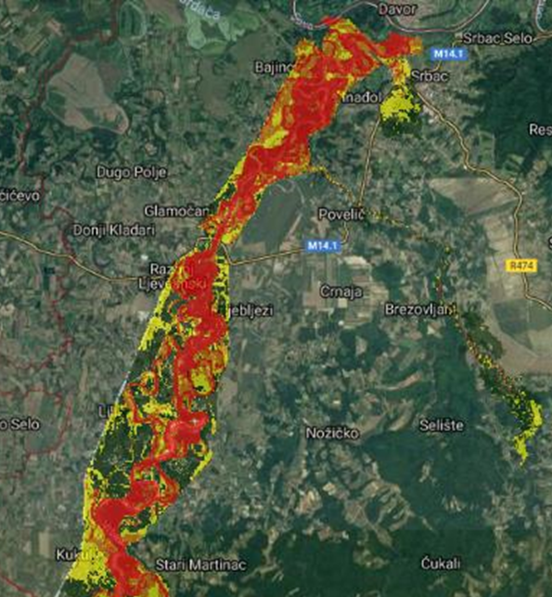
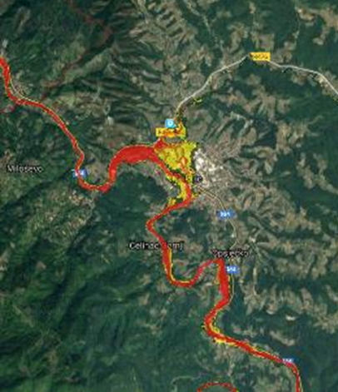
SISTEMATIZACIJA PODLOGA RA U SKLOPU PLANA UPRAVLJANJA RIZIKOM OD POPLAVA NA SLIVU RIJEKE VRBAS REPUBLIKE SRPSKE
  UKUPNO JE POD ODREĐENIM STEPENOM OPASNOSTI I RIZIKA OD POPLAVA NA SLIVU RIJEKE VRBAS REPUBLIKE SRPSKE:
  pri velikim vodama p=5% → 55,752 km²,
  pri velikim vodama p=1% → 73,972 km²,
  pri velikim vodama p=0,2% → 86,351 km²,
  OPASNOST OD POPLAVA PO OBIMU I INTEZITETU JE DOSTA IZRAŽENIJA U DONJEM I SREDNJEM DIJELU SLIVA RIJEKE VRBAS, KAO I NA GLAVNOJ PRITOCI VRBANJI. PRITOKA PLIVA NA VEĆEM DIJELU TOKA IMA NISKU DO UMJERENU OPASNOST OD POPLAVA, NA TERITORIJI OPŠTINA ŠIPOVO I JEZERO U REPUBLICI SRPSKOJ.

Slide 7
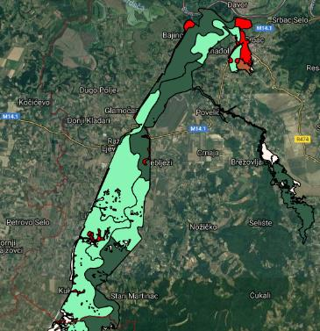
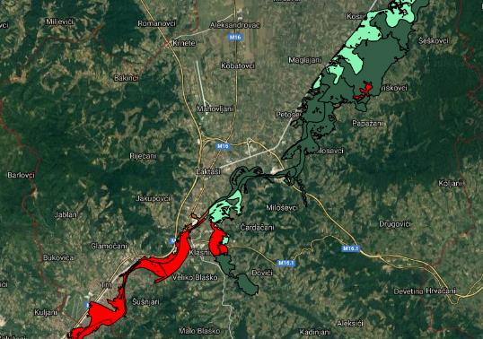
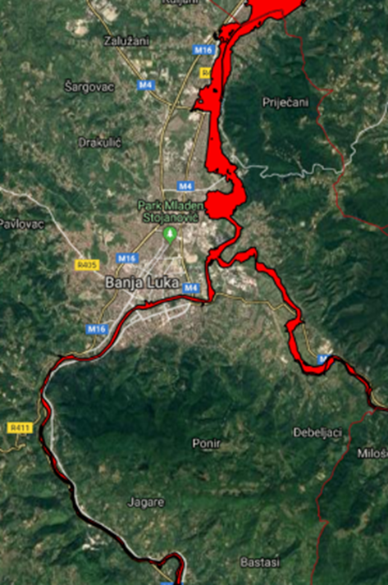
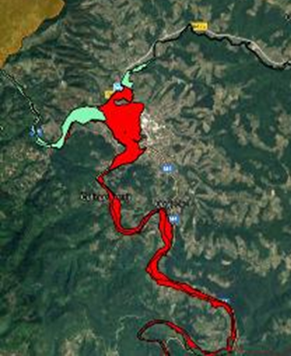
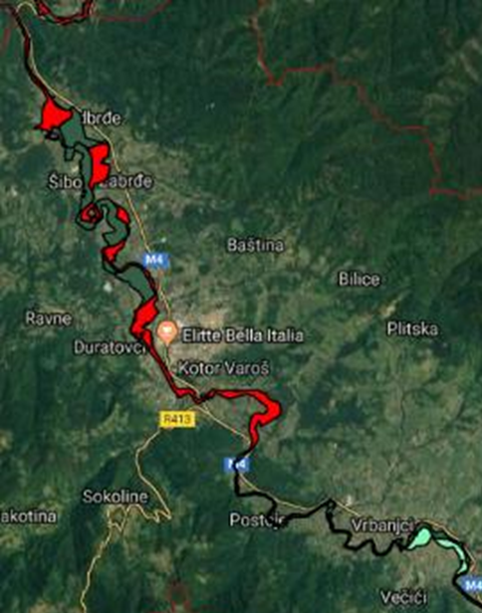
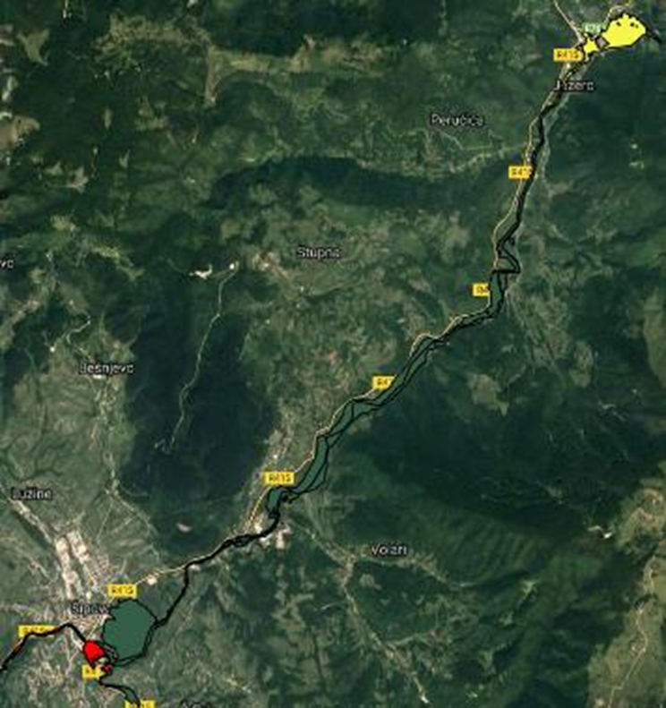
SISTEMATIZACIJA PODLOGA RA U SKLOPU PLANA UPRAVLJANJA RIZIKOM OD POPLAVA NA SLIVU RIJEKE VRBAS REPUBLIKE SRPSKE
  KROZ MAPE OPASNOSTI I RIZIKA OD POPLAVA NA SLIVU RIJEKE VRBAS REPUBLIKE SRPSKE SAGLEDAN JE RIZIK PO KATEGORIJU STANOVNIŠTVA I PRIVREDE:

Slide 8
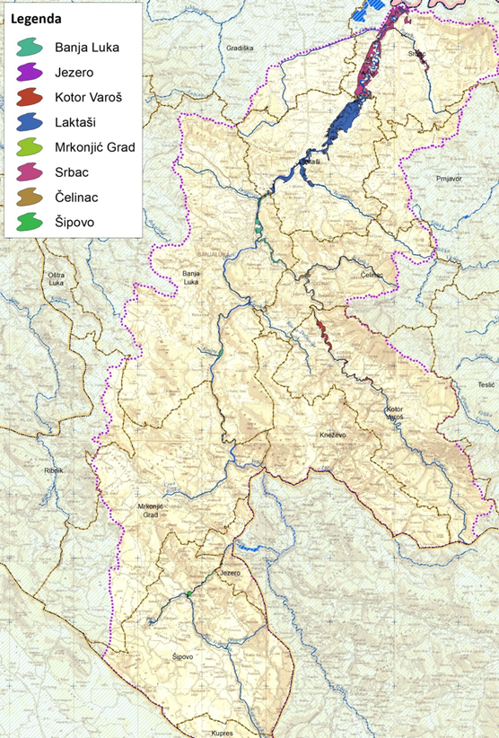
ANALIZA KLJUČNIH NEINVESTICIONIH I INVESTICIONIH MJERA U SKLOPU PLANA UPRAVLJANJA RIZIKOM OD POPLAVA NA SLIVU RIJEKE VRBAS REPUBLIKE SRPSKE
  NEINVESTICIONE MJERE – ODRŽIVO UREĐENJE I UPRAVLJANJE POLJOPRIVREDNIM I ŠUMSKIM ZEMLJIŠTEM.
  ODRŽIVO UPRAVLJANJE I UREĐENJE ZEMLJIŠTA KOJE SE KORISTI U POLJOPRIVREDI U PLANU SE RAZMATRA U DVA PROSTORNO I UTICAJNO RAZLIČITA SEGMENTA:
POLJOPRIVREDNO ZEMLJIŠTE KOJE SE NALAZI U PLAVNIM PODRUČJIMA,
POLJOPRIVREDNO ZEMLJIŠTE KOJE SE NALAZI VAN PLAVNIH PODRUČJA.
U PRVOM PROSTORNOM PODRUČJU CILJANIM MJERAMA NA POLJOPRIVREDNOM ZEMLJIŠTU SE UTIČE NA OTICANJE, KAO I NA SMANJENJE ŠTETA OD PLAVLJENJA U POLJOPRIVREDI.
U DRUGOM PROSTORNMOM PODRUČJU CILJANIM SISTEMSKIM MJERAMA UTIČE SE NA SMANJENJE OTICANJA SA POLJOPRIVREDNOG ZEMLJIŠTA.

Slide 9
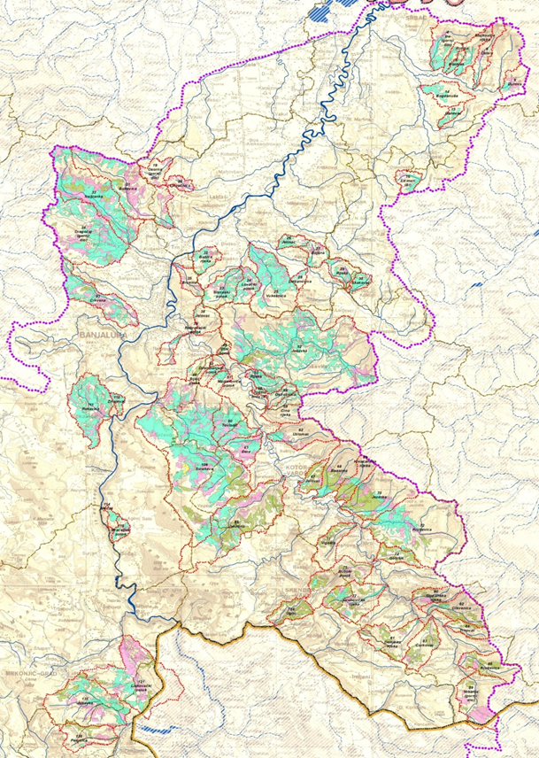
ANALIZA KLJUČNIH NEINVESTICIONIH I INVESTICIONIH MJERA U SKLOPU PLANA UPRAVLJANJA RIZIKOM OD POPLAVA NA SLIVU RIJEKE VRBAS REPUBLIKE SRPSKE
  NEINVESTICIONE MJERE – ODRŽIVO UREĐENJE I UPRAVLJANJE POLJOPRIVREDNIM I ŠUMSKIM ZEMLJIŠTEM.
ODRŽIVO UPRAVLJANJE I UREĐENJA POLJOPRIVREDNOG ZEMLJIŠTA KOJA SE NALAZI VAN PLAVNIH PODRUČJA
ANALIZOM SVIH POLJOPRIVREDNIH POVŠINA U GIS-U, KOJE SE NALAZE VAN PLAVNOG PODRUČJA, IDENTIFIKOVANE SU POLJOPRIVREDNE POVRŠINE KOJE SE NALAZE U EROZIONIM ŽARIŠTIMA I VAN EROZIONIH ŽARIŠTA.
ZA POLJOPRIVREDNE POVRŠINE KOJE SE NALAZE NA EROZIONIM “ŽARIŠTIMA” ZA POVRŠINU OD 5.155 HA SE PREDVIĐA POŠUMLJAVANJE
ZA OSTALI DIO POLJOPRIVREDNIH POVRŠINA KOJI SE NALAZE U BUJIČNIM SLIVOVIMA I ONE KOJE SU VAN BUJIČNIH SLIVOVA U IZNOSU OD 96.031 HA, PREDVIĐAJU NAČELNE MJERE ODRŽIVOG UPRAVLJANJA POLJOPRIVREDNIM ZEMLJIŠTEM
RADI SMANJENJA NEGATIVNIH POSLJEDICA EROZIJE, NAMEĆU SE DVIJE SKUPINE PREVENTIVNIH MJERA ZAŠTITE POLJOPRIVREDNOG ZEMLJIŠTA KOJE SE RAZMATRAJU U OVOM PLANU:
ADMINISTRATIVNE MJERE,
MJERE ODRŽIVOG UPRAVLJANJA POLJOPRIVREDNIM ZEMLJIŠTEM.

Slide 10
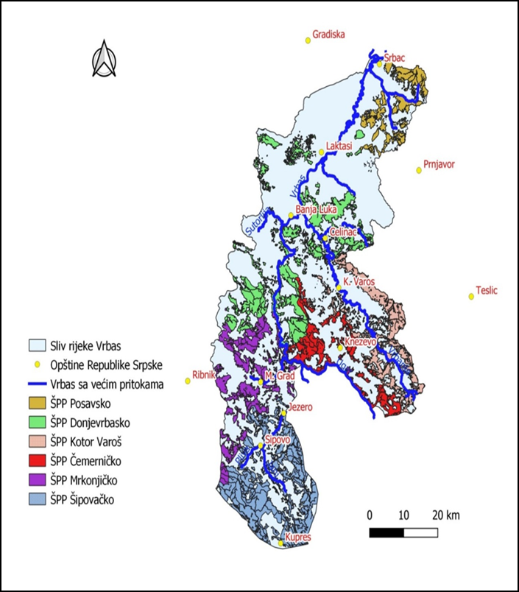
ANALIZA KLJUČNIH NEINVESTICIONIH I INVESTICIONIH MJERA U SKLOPU PLANA UPRAVLJANJA RIZIKOM OD POPLAVA NA SLIVU RIJEKE VRBAS REPUBLIKE SRPSKE
  NEINVESTICIONE MJERE – ODRŽIVO UREĐENJE I UPRAVLJANJE POLJOPRIVREDNIM I ŠUMSKIM ZEMLJIŠTEM.
ŠPP „ČEMERNIČKO“ КNEŽEVO
ŠPP „MRKONJIĆKO“ MRKONJIĆ GRAD
ŠPP „DONJEVRBASKO“ BANJA LUKA
ŠPP „POSAVSKO“ SRBAC
ŠPP „KOTORVAROŠKO“ KOTOR VAROŠ
ŠPP „SREDNJEVRBASKO“ ŠIPOVO
PLAN POŠUMLJAVANJA ZA PERIOD OD 10 GODINA
Šumsko-privredno područje | Godišnje (ha) | Uređajni period (ha) | Procijenjeni troškovi
Čemerničko | 13,11 | 131,11 | 3500 KM/ha
Mrkonjićko | 10,72 | 207,23 | 3000 KM/ha
Donjevrbasko | 11,7 | 116,99 | 3000 KM/ha
Posavsko | 25,49 | 254,89 | 3000-3500 KM/ha
Srednjevrbasko | 73,07 | 730,72 | 3000 KM/ha
Kotorvaroško | 16,43 | 164,32 | 3000-3500 KM/ha

Slide 11
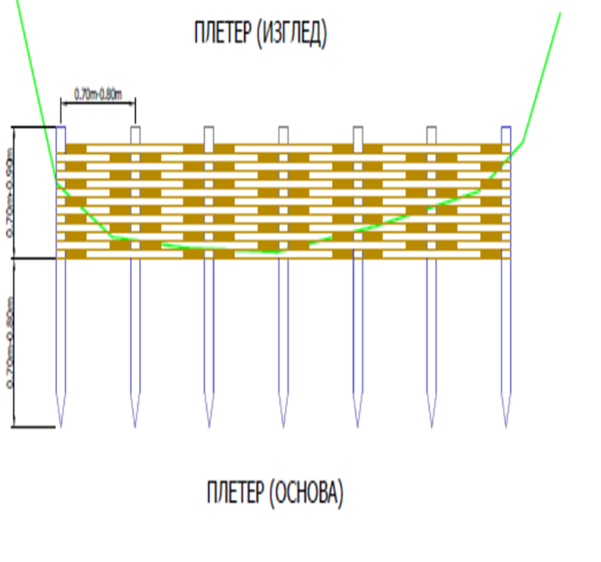
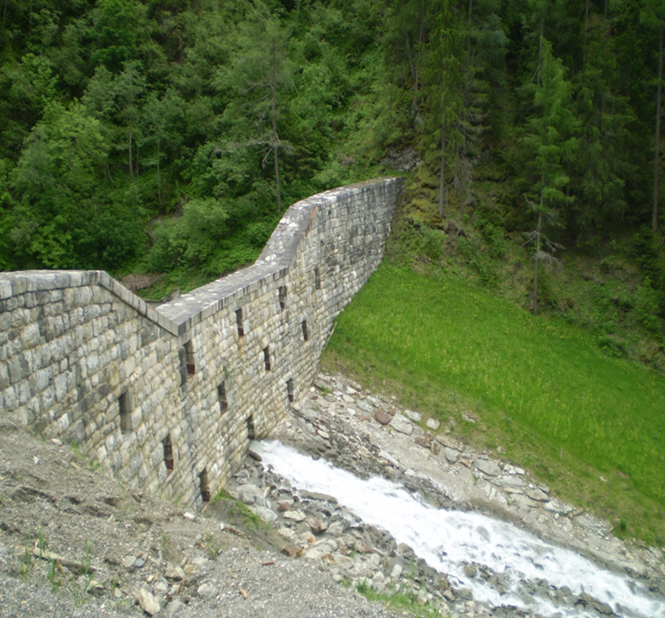
ANALIZA KLJUČNIH NEINVESTICIONIH I INVESTICIONIH MJERA U SKLOPU PLANA UPRAVLJANJA RIZIKOM OD POPLAVA NA SLIVU RIJEKE VRBAS REPUBLIKE SRPSKE
KONCEPCIJA UREĐENJA PODRUČJA SLIVA RIJEKE VRBAS POLAZI OD SLEDEĆIH ZAHTIJEVA:
ZAŠTITA OD BUJIČNIH POPLAVA NASELJA, INDUSTRIJE I POLJOPRIVREDNIH POVRŠINA;
ZAŠTITA SAOBRAĆAJNICA OD BUJIČNIH POPLAVA;
KONTROLA EROZIONIH PROCESA NA PADINAMA SLIVOVA U FUNKCIJI SMANJENJA BRZINE I KOLIČINE SLIVANJA VODE NIZ PADINE I POVEĆANJA BILJNE PROIZVODNJE;
KONTROLA EROZIJE, PRODUKCIJE I TRANSPORTA NANOSA U BUJIČNIM PRITOKAMA VRBASA U FUNKCIJI URAVNOTEŽENJA REŽIMA PROTICAJA VODE I PRONOSA NANOSA U RIJECI VRBAS.
KAO REZULTAT PRIMJENE PROTIVEROZIONIH RADOVA I MJERA :
SMANJIĆE SE DOSPIJEVANJE NANOSA U HIDROGRAFSKU MREŽU VRBASA,
DOĆI ĆE DO PROMJENE HIDROLOŠKIH USLOVA U SLIVOVIMA BUJIČNIH PRITOKA SMANJIĆE SE BRZINA I KOLIČINA OTICANJA VODE SA PADINA I TIME ĆE SE SMANJITI RIZIK OD POPLAVA.
PREDVIĐAJU SE SLJEDEĆI RADOVI I MJERE:
BIOLOŠKI I BIOTEHNIČKI RADOVI,
TEHNIČKI RADOVI U HIDROGRAFSKOJ MREŽI,
KONTROLA EROZIJE NA POLJOPRIVREDNIM POVRŠINAMA (RETENZIONI RADOVI),
ADMINISTRATIVNE MJERE (ZABRANE).

Slide 12
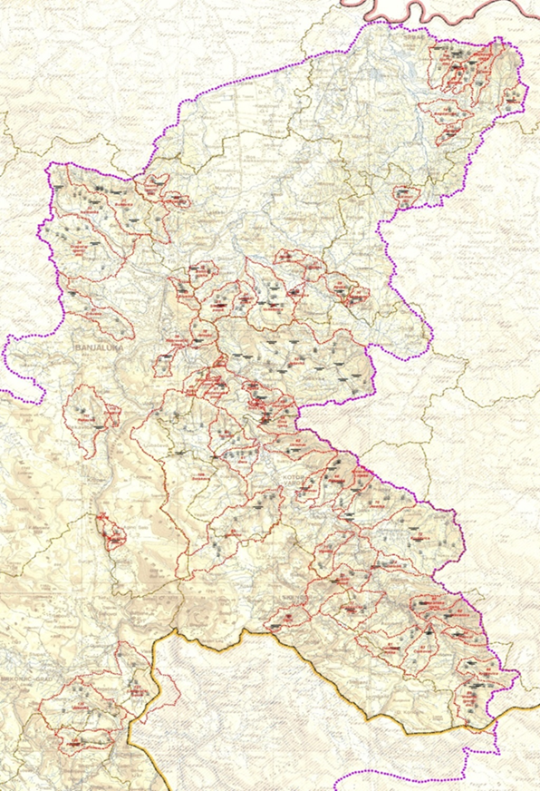
ANALIZA KLJUČNIH NEINVESTICIONIH I INVESTICIONIH MJERA U SKLOPU PLANA UPRAVLJANJA RIZIKOM OD POPLAVA NA SLIVU RIJEKE VRBAS REPUBLIKE SRPSKE
IZDVOJENO JE 65 BUJIČNIH SLIVOVA KOJI SU ODABRANI KAO NAJUGROŽENIJI EROZIJOM, SA NAMJEROM DA SE U NJIMA IZVODE PROTIVEROZIONI RADOVI U FUNKCIJI ZAŠTITE OD EROZIJE I SMANJENJA RIZIKA OD POPLAVA. TERENSKOM PROSPEKCIJOM U NOVEMBRU I DECEMBRU 2018. GODINE, SAGLEDAN JE POTREBAN OBIM INTERVENCIJA I POPIS MJERA U SLIVU, A SHODNO TOME, IZDVOJENO JE NEKOLIKO KLJUČNIH LOKALITETA U SLIVU VRBASA KOJI SU DEFINISANI KAO:
POSAVSKI BUJIČNI TOKOVI,
DONJEVRBASKI BUJIČNI TOKOVI,
ČEMERNIČKI BUJIČNI TOKOVI,
KOTORVAROŠKI BUJIČNI TOKOVI (PRITOKE VRBANJE),
SREDNJEVRBASKI BUJIČNI TOKOVI (PRITOKE VRBASA),
BUJIČNI TOKOVI U OKOLINI MRKONJIĆ GRADA
BUJIČNI TOKOVI U OKOLINI ŠIPOVA

Slide 13
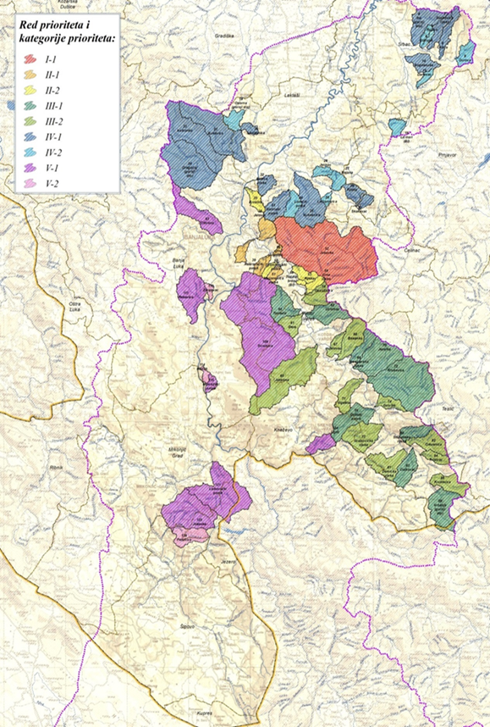
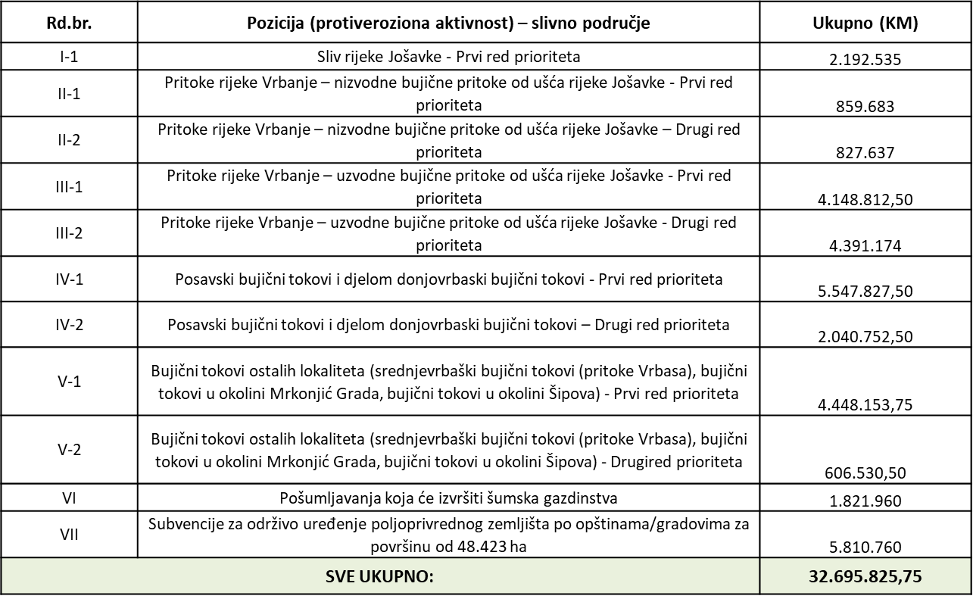
ANALIZA KLJUČNIH NEINVESTICIONIH I INVESTICIONIH MJERA U SKLOPU PLANA UPRAVLJANJA RIZIKOM OD POPLAVA NA SLIVU RIJEKE VRBAS REPUBLIKE SRPSKE
PROSTORNI PRIORITETI SU POSTAVLJENI U OKVIRE SLJEDEĆIH KATEGORIJA PROTIVEROZIONOG UREĐENJA SLIVA RIJEKE VRBAS:
I KATEGORIJA PRIORITETA: SLIV RIJEKE JOŠAVKE
II KATEGORIJA PRIORITETA: PRITOKE RIJEKE VRBANJE – NIZVODNE BUJIČNE PRITOKE OD UŠĆA RIJEKE JOŠAVKE
III KATEGORIJA PRIORITETA: PRITOKE RIJEKE VRBANJE – UZVODNE BUJIČNE PRITOKE OD UŠĆA RIJEKE JOŠAVKE
IV KATEGORIJA PRIORITETA: POSAVSKI BUJIČNI TOKOVI I DJELOM DONJOVRBASKI BUJIČNI TOKOVI
V KATEGORIJA PRIORITETA: BUJIČNI TOKOVI OSTALIH LOKALITETA (SREDNJEVRBASKI BUJIČNI TOKOVI (PRITOKE VRBASA), BUJIČNI TOKOVI U OKOLINI MRKONJIĆ GRADA, BUJIČNI TOKOVI U OKOLINI ŠIPOVA).

Slide 14
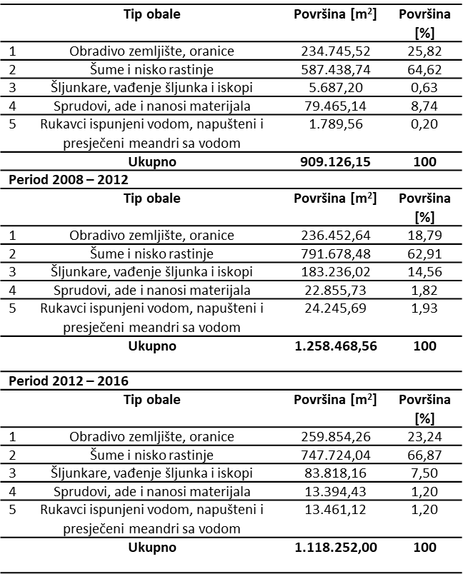
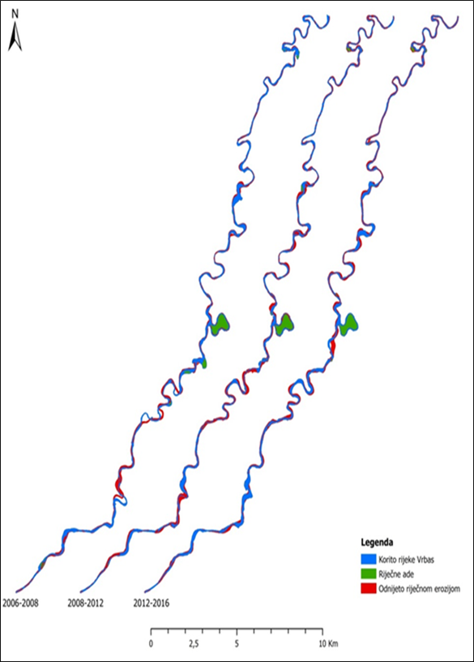
ANALIZA KLJUČNIH NEINVESTICIONIH I INVESTICIONIH MJERA U SKLOPU PLANA UPRAVLJANJA RIZIKOM OD POPLAVA NA SLIVU RIJEKE VRBAS REPUBLIKE SRPSKE
ODRŽIVO UPRAVLJANJE REŽIMOM RIJEČNOG NANOSA
OVA ANALIZA JE ZNAČAJNA DA BI SE:
SAČINILA UPUTSTVA ZA PROCJENU POTREBE ZA BEGEROVANJEM MATERIJALA IZ RIJEČNOG KORITA SA ODREĐENIH LOKALITETA I DOZVOLJENIH KOLIČINA ZA BAGEROVANJE KOJIMA SE OBEZBJEĐUJE RAVNOTEŽA U BILANSU RIJEČNOG NANOSA, ODNOSNO ODRŽAVANJE RIJEČNOG KORITA U SMISLU OČUVANJA POTREBNOG PROTICAJNOG PROFILA I PROPUSNE MOĆI GLAVNOG KORITA, KOJI SU POSEBNO BITNI ZA PROPUŠTANJE VELIKIH VODA,
BAGEROVANJEM ODGOVARAJUĆIH KOLIČINA MATERIJALA SA KLJUČNIH LOKALITETA, SPRIJEČILA ZNAČAJNIJA POMJERANJA GLAVNOG KORITA U RIJEČNOJ DOLINI,
DEFINISALI PRIORITETNI LOKALITETI NA KOJIMA JE POTREBNO DODATNO OSIGURATI RIJEČNE OBALE RADI SPREČAVANJA DALJE DEGRADACIJE VODNOG I POLJOPRIVREDNOG ZEMLJIŠTA, A NA NEKIM LOKALITETIMA (GDJE SE URUŠAVANJE OBALE PRIBLIŽILO NASIPU) ZAŠTITILI NASIPI OD POTENCIJANIH UTICAJA MATICE VELIKIH VODA.
UKUPNI IZNOSI DEGRADIRANIH I IZGUBLJENIH POVRŠINA USLIJED DJELOVANJA
FLUVIJALNE EROZIJE U DONJEM TOKU RIJEKE VRBAS

Slide 15
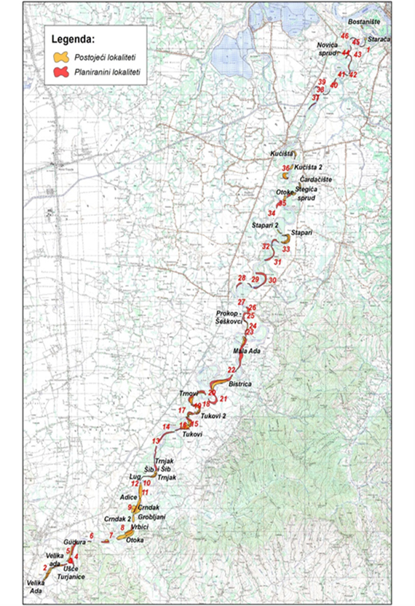
ANALIZA KLJUČNIH NEINVESTICIONIH I INVESTICIONIH MJERA U SKLOPU PLANA UPRAVLJANJA RIZIKOM OD POPLAVA NA SLIVU RIJEKE VRBAS REPUBLIKE SRPSKE
ODRŽIVO UPRAVLJANJE REŽIMOM RIJEČNOG NANOSA
IZRAŽENA JE ZNAČAJNA ZAPUNJENOST GLAVNOG KORITA RIJEČNIM NANOSOM NA VEĆEM POTEZU DONJEG TOKA, JER SE GODIŠNJE ODRŽAVANJE RIJEČNOG KORITA OD 2008.-2018. GODINE PLANIRA I OBAVLJA NA 7 - 10 LOKALITETA.
ZAKLJUČAK PO OSNOVU SPROVEDENIH ANALIZA JE DA SE POTEZI ODRŽAVANJA RIJEČNOG KORITA MORAJU ZNAČAJNO PRODUŽITI, ODNOSNO NEOPHODNO JE UKLJUČITI NOVE LOKALITETE GODIŠNJEG ILI DVOGODIŠNJEG ODRŽAVANJA I LOKALITETE SA POVREMENIM ODRŽAVANJIMA U PERIODU 3-5 GODINA.
UVAŽAVAJUĆI NAVEDENE PODLOGE I PODATKE, KAO I DODATNO ANALIZIRANE LOKALITETE ODRŽAVANJA, KOJI ĆE OBEZBJEDITI ZNAČNO POVOLJNIJI HIDRAULIČKI KAPACITET GLAVNOG KORITA I SMANJITI DEGRADACIJU OBALA, DOBIJENA JE POVRŠINA OD OKO 150 HA ODRŽAVANJA, NA UKUPNO 46 LOKALITETA DONJEG TOKA RIJEKE VRBAS.
NA OSNOVU UKUPNE PRIPADAJUĆE POVRŠINE RAZMATRANIH 46 LOKALITETA ODRŽAVANJA RIJEČNOG KORITA I PROSJEČNE VISINE UKLANJANJA NANOSA IZMEĐU 1-1,5 M, DOBIJA SE DA JE POTREBNO ODSTRANITI IZMEĐU 1,5 I 2,25 × 10⁶ M³ POSTOJEĆEG NANOSA, HETEROGENE STRUKTURE I RAZLIČITOG KVALITETA.
U OVOM DOKUMENTU SE ZA ANALIZU PREDLAŽE UKUPNO 46 LOKALITETA, KOJI OBUHVATAJU ODRŽAVANJE ZNAČAJNOG POTEZA GLAVNOG KORITA U DONJEM TOKU SA JASNO NAZNAČENIM POZICIJAMA.
U SKLOPU PLANA DATI SU PRAVNI OKVIRI I STRATEŠKE ODREDNICE ZA IMPLEMENTACIJU ODRŽIVOG UPRAVLJANJA RIJEČNIM NANOSOM.

Slide 16
ANALIZA KLJUČNIH NEINVESTICIONIH I INVESTICIONIH MJERA U SKLOPU PLANA UPRAVLJANJA RIZIKOM OD POPLAVA NA SLIVU RIJEKE VRBAS REPUBLIKE SRPSKE
  INVESTICIONE MJERE
  PLANIRANE INVESTICIONE MJERE NA SLIVU RIJEKE VRBAS REPUBLIKE SRPSKE ZA KOJE POSTOJI URAĐENA PROJEKTNA DOKUMENTACIJA NA NIVOU GLAVNOG PROJEKTA:
  U PET OPŠTINA NA SLIVU RIJEKE VRBAS U REPUBLICI SRPSKOJ POSTOJI URAĐENA PROJEKTNA DOKUMENTACIJA, NA NIVOU GLAVNIH PROJEKATA ZA PROVOĐENJE INVESTICIONIH MJERA U CILJU SMANJENJA RIZIKA OD POPLAVA.
  NAJOBIMNIJE INVESTICIONE AKTIVNOSTI ZA SMANJENJE OPASNOSTI I RIZIKA OD POPLAVA PLANIRANE SU NA TERITORIJI GRADA BANJA LUKA, ZATIM U OPŠTINI LAKTAŠI I ČELINAC, ŠTO JE U SKLADU SA ISTORIJSKIM I OČEKIVANIM ŠTETAMA OD BUDUĆIH POPLAVNIH DOGAĐAJA U OVA TRI NAJNASELJENIJA I PRIVREDNO AKTIVNE LOKALNE ZAJEDNICE NA SLIVU RIJEKE VRBAS REPUBLIKE SRPSKE
Redni br. | Opština | Vodotok | Investiciona mjera | Vrijednost investicije (KM)
1 | Grad Banja Luka | Vrbas | Uređenje vodnog režima rijeke Vrbas na Dionici 1 od Starog mosta u Trapistima pa nizvodno do granice sa opštinom Laktaši, na dužini od 5,56 km (Etapa X i X+) | 19.367.000
2 | Jezero | Jošavka | uređenje korita rijeke Jošavke od ušća u Plivu pa uzvodno na dužini od 416 m | 515.000
3 | Grad Banja Luka | Vrbanja | uređenje vodnog režima rijeke Vrbanje od mosta kod Incela pa uzvodno na dužini od 1,5 km i sanacija desnog nasipa u naselju Česma u dužini od 100 m | 3.270.000
4 | Grad Banja Luka | Vrbas | Uređenje vodnog režima rijeke Vrbas na Dionici 2 od mosta u Trapistima pa uzvodno do ušća rijeke Vrbanje, tačnije do mosta za Toplanu, na dužini od 5,29 km uređenja rijeke Vrbas i uređenja korita rijeke Vrbanje od ušća u rijeku Vrbas pa uzvodno do mosta kod Incela, na dužini od 588,57 m | 23.992.000
5 | Čelinac | Vrbanja | uređenje glavnog korita rijeke Vrbanje u zoni ušća rijeke Jošavke u dužini od cca 340m i uređenje korita Jošavke od ušća u Vrbanju pa uzvodno na dužini od 250 m | 1.424.000
6 | Srbac | Vrbas | izgradnja obaloutvrdnih građevina na četiri lokacije degradiranih obala i zaštite od dalje destabilizacije zemljišta i nasipa, ukupne dužine 4,3 km, kroz projektnu mjeru TG23 | 7.729.000
7 | Laktaši | Vrbas | sanacija desne degradirane obale rijeke Vrbas (izgradnja obaloutvrde) na lokalitetu uzvodno od mosta u Klašnicama / potez Veliko Blaško – Šušnjari | 3.847.000
8 | Čelinac | Potok Rijeka | uređenje desne pritoke Vrbanje - potoka Rijeka na ukupnoj dužini od 1,4 km | 1.500.000
9 | Laktaši | Vrbas | uređenje glavnog korita rijeke Vrbas u zoni budućeg vodozahvata za spojni kanal Vrbas – Osorna | 1.480.000
10 | Laktaši | Vrbas | sanacija degradiranih obala na lokalitetu Otoka | 1.020.000
11 | Grad Banja Luka | Vrbas | uređenje vodnog režima rijeke Vrbas na Dionici 3 od mosta za Toplanu pa uzvodno do Rebrovačkog mosta, na dužini od 1,22 km | 5.672.000
UKUPNO: |  |  |  | 69.816.000

Slide 17
ANALIZA KLJUČNIH NEINVESTICIONIH I INVESTICIONIH MJERA U SKLOPU PLANA UPRAVLJANJA RIZIKOM OD POPLAVA NA SLIVU RIJEKE VRBAS REPUBLIKE SRPSKE
  HITNE INVESTICIONE MJERE UMANJENJA POPLAVNOG RIZIKA NA SLIVU RIJEKE VRBAS REPUBLIKE SRPSKE RANGIRANE PO OPŠTINAMA:
  HITNE INVESTICIONE MJERE UMANJENJA POPLAVNOG RIZIKA NA SLIVU RIJEKE VRBAS REPUBLIKE SRPSKE, SU PREDVIĐENE U 9 OD 10 RAZMATRANIH OPŠTINA NA SLIVU,.
  UREĐENJE REŽIMA MANJIH VODOTOKA U GORNJEM DIJELU SLIVA RIJEKE VRBAS REPUBLIKE SRPSKE, FINANSIJSKI SU MANJEG OBIMA NEGO INVESTICIONE MJERE U SREDNJEM I DONJEM DIJELU SLIVA (GDJE SU LOCIRANI VEĆI OPŠTINSKI CENTRI I PRIVREDA), ALI SE NJIHOVIM PLANIRANJEM I SPROVOĐENJEM UMANJUJU ŠTETE I CILJANO SE SA RAZVOJNOG I SOCIOEKONOMSKOG ASPEKTA UJEDNAČNENO POTENCIRA RAZVOJ SVIH URBANIH CJELINA NA SLIVU RIJEKE VRBAS U REPUBLICI SRPSKOJ, ŠTO IMA POZITIVAN STARTEŠKI UTICAJ SA NIVOA REPUBLIKE SRPSKE NA RURALNA I MANJE RAZVIJENE LOKALNE ZAJEDNICE.
  HITNE INVESTICIONE MJERE NA UBLAŽAVANJU POPLAVNOG RIZIKA LOCIRANE SU U :
    GRADU BANJA LUKA (46,6 MIL. KM),
    OPŠTINI LAKTAŠI (22,4 MIL. KM),
    OPŠTINI SRBAC (9,6 MIL. KM) I
    OPŠTINI ČELINAC (8 MIL. KM),
  ŠTO PREDSTAVLJA 90% OD UKUPNIH POTREBNIH SREDSTAVA ZA REALIZACIJU HITNIH INVESTICIONIH MJERA U DOGRADNJU I REKONSTRUKCIJU SISTEMA ZAŠTITE OD POPLAVA NA SLIVU RIJEKE VRBAS REPUBLIKE SRPSKE.
Hitne investicione mjere na slivu rijeke Vrbas Republike Srpske rangirane po opštinama
Redni br. | Opština | Vodotok | Investiciona mjera | Dokumentacija | Vrijednost investicije (KM)
1 | Srbac | Vrbas | izgradnja obaloutvrdnih građevina na četiri lokacije degradiranih obala i zaštite od dalje destabilizacije zemljišta i nasipa, ukupne dužine 4,3 km, kroz projektnu mjeru TG23 | DA | 7.729.000
2 |  | Povelič | izmještanje ušća kanala Povelič u rijeku Vrbas | NE | 754.000
3 |  | Povelič | uređenje kanala uzvodno od ušća Gornje Ine u dužini od 1,27 km | NE | 1.128.000
4 | Laktaši | Vrbas | sanacija desne degradirane obale rijeke Vrbas (izgradnja obaloutvrde) na lokalitetu uzvodno od mosta u Klašnicama / potez Veliko Blaško – Šušnjari | DA | 3.847.000
5 |  | Vrbas | uređenje vodnog režima rijeke Vrbas na području Trna | NE | 13.604.000
6 |  | Turjanica | uređenje korita rijeke Turjanice od ušća u rijeku Vrbas, pa uzvodno na dužini od 7,9 km | NE | 4.992.000
7 | Grad Banja Luka | Vrbas | Uređenje vodnog režima rijeke Vrbas na Dionici 1 od Starog mosta u Trapistima pa nizvodno do granice sa opštinom Laktaši, na dužini od 5,56 km (Etapa X i X+) | DA | 19.367.000
8 |  | Vrbas | Uređenje vodnog režima rijeke Vrbas na Dionici 2 od mosta u Trapistima pa uzvodno do ušća rijeke Vrbanje, tačnije do mosta za Toplanu, na dužini od 5,29 km uređenja rijeke Vrbas i uređenja korita rijeke Vrbanje od ušća u rijeku Vrbas pa uzvodno do mosta kod Incela, na dužini od 588,57 m | DA | 23.992.000
 |  | Vrbanja | uređenje vodnog režima rijeke Vrbanje od mosta kod Incela pa uzvodno na dužini od 1,5 km i sanacija desnog nasipa u naselju Česma u dužini od 100 m | DA | 3.270.000
9 |  | Vrbanja | uređenje vodnog režima rijeke Vrbanje od mosta kod Incela pa uzvodno na dužini od 1,5 km i sanacija desnog nasipa u naselju Česma u dužini od 100 m | DA | 3.270.000
10 | Čelinac | Vrbanja | uređenje glavnog korita - povećanje propusnog kapaciteta glavnog korita radi snižavanja nivoa donje vode u urbanom centru Čelinca | NE | 6.600.000
11 |  | Vrbanja | uređenje glavnog korita rijeke Vrbanje u zoni ušća rijeke Jošavke u dužini od cca 340m i uređenje korita Jošavke od ušća u Vrbanju pa uzvodno na dužini od 250 m | DA | 1.424.000
12 | Kotor Varoš | Vrbanja | uređenje glavnog korita rijeke Vrbanje na području opštine Kotor Varoš, na Lokalitetu 5 - Kotor Varoš: od Starog mosta kod plaže pa nizvodno do mosta u naselju Kotor u dužini od cca 2,50 km, | NE | 1.550.000
13 | Jezero | Jošavka | uređenje korita rijeke Jošavke od ušća u Plivu pa uzvodno na dužini od 416 m | DA | 515.000
14 |  | Jošavka | uređenje korita rijeke Jošavke na dužini od cca 3 km | NE | 1.200.000
15 | Šipovo | Pliva | uređenje korita rijeke Plive gradskom potezu opštine Šipovo, u dužini od 2,46 km | NE | 2.761.000
16 | Mrkonić Grad | Crna rijeka | uređenje korita Crne rijeke u dužini od cca 850 m u gradskom dijelu opštine Mrkonjić Grad | NE | 385.000
17 | Kneževo | Cvrčka-Industrijska zona | uređenje osnovnog korita na dužini od 1,45 km | NE | 170.000
UKUPNO: |  |  |  |  | 93.288.000

Slide 18
ANALIZA KLJUČNIH NEINVESTICIONIH I INVESTICIONIH MJERA U SKLOPU PLANA UPRAVLJANJA RIZIKOM OD POPLAVA NA SLIVU RIJEKE VRBAS REPUBLIKE SRPSKE
  KRATKOROČNE INVESTICIONE MJERE UMANJENJA POPLAVNOG RIZIKA NA SLIVU RIJEKE VRBAS REPUBLIKE SRPSKE RANGIRANE PO OPŠTINAMA:
  OD UKUPNO 27 KRATKOROČNIH INVESTICIONIH MJERA ZA SAMO ČETITI MJERE JE URAĐENA PROJEKTNA DOKUMENTACIJA NA NIVOU GLAVNOG PROJEKTA
  KRATKOROČNE INVESTICIONE MJERE DEFINISANE SU NA SVIH 10 OPŠTINA NA KOJIMA SU ZABILJEŽENA PLAVLJENJA, A KOJE SE NALAZE KOMPLETNO ILI DIJELOM U SLIVU RIJEKE VRBAS.
  KAO I KOD DEFINISANIH HITNIH INVESTICIONIH MJERA, KRATKOROČNE MJERE UMANJENJA POPLAVNOG RIZIKA NA SLIVU RIJEKE VRBAS REPUBLIKE SRPSKE PREPOZNATE SU I DEFINISANE SU PRETEŽNO NA TERITORIJI OPŠTINA U DONJEM I SREDNJEM DIJELU SLIVA:
    OPŠTINI LAKTAŠI (9,6 MIL. KM),
    GRADU BANJA LUKA (8,6 MIL. KM),
    OPŠTINI ČELINAC (6,3 MIL. KM),
  ŠTO PREDSTAVLJA 70% OD UKUPNIH POTREBNIH SREDSTAVA ZA REALIZACIJU KRATKOROČNIH INVESTICIONIH MJERA. VEĆA INVESTICIONA ULAGANJA U KRATKOROČNE MJERE DEFINISANA SU NA TERITORIJI OPŠTINE KOTOR VAROŠ (4,3 MIL. KM).
Kratkoročne investicione mjere na slivu rijeke Vrbas Republike Srpske rangirane po opštinama
Redni br. | Opština | Vodotok | Investiciona mjera | Dokumentacija | Vrijednost investicije (KM)
1 | Srbac | Kanal Ina | čišćenje glavnog korita kanala Ina od nanosa u dužini od 3,25 km | NE | 302.000
2 |  | Gornja Ina | čišćenje glavnog korita kanala Gornja Ina od nanosa u dužini od 4 km od ušća u Povelič | NE | 273.000
3 |  | Makava i Lepenica | čišćenje glavnog korita kanala Makava i potoka Lepenica od nanosa u ukupnoj dužini od 4,5 km | NE | 320.000
4 | Laktaši | Vrbas | sanacija degradiranih obala na lokalitetu Otoka | DA | 1.020.000
5 |  | Vrbas | uređenje glavnog korita rijeke Vrbas u zoni budućeg vodozahvata za spojni kanal Vrbas – Osorna | DA | 1.480.000
6 |  | Vrbas | sanacija desne degradirane obale na lokalitetu Šušnjari | NE | 1.851.000
7 |  | Mahovljanska rijeka | uređenje glavnog korita Mahovljanske rijeke od ušća u rijeku Vrbas pa uzvodno na dužini od 6,5 km | NE | 2.620.000
8 |  | Rijeka Crkvena | uređenje korita rijeke Crkvene od ušća u rijeku Vrbas, pa uzvodno na dužini od 1,8 km | NE | 1.260.000
9 |  | Potok Bukovica | uređenje osnovnog korita potoka Bukovica od ukrštanja sa regionalnim putem R480 pa uzvodno, na dužini od 2,7 km | NE | 1.340.000
10 | Grad Banja Luka | Vrbas | uređenje glavnog korita rijeke Vrbas na potezu naselja Karanovac | NE | 2.940.000
11 |  | Vrbas | uređenje vodnog režima rijeke Vrbas na Dionici 3 od mosta za Toplanu pa uzvodno do Rebrovačkog mosta, na dužini od 1,22 km | DA | 5.672.000
12 | Čelinac | Potok Rijeka | uređenje desne pritoke Vrbanje - potoka Rijeka na ukupnoj dužini od 1,4 km | DA | 1.500.000
13 |  | Jošavka | uređenje korita rijeke Jošavke na dužini od cca 5,5 km | NE | 4.855.000
14 | Kotor Varoš | Vrbanja | uređenje glavnog korita rijeke Vrbanje: • Lokalitet 1 - Vrbanjci: od ušća Savića rijeke pa nizvodno u dužini od cca 1,5 km, • Lokalitet 2 - Vrbanjci - Mlave: od mosta na rijeci Vrbanji pa nizvodno u dužini od cca 0,50 km, • Lokalitet 3- Plane: nizvodno od mosta u Stislima u dužini od oko 1,50 km, • Lokalitet 4 - Bjeline: od vira na Bjelinama pa nizvodno do novog mosta kod plaže u dužini od 1 km | NE | 2.790.000
15 |  | Kruševica | uređenje korita rijeke Kruševice na dva lokaliteta u ukupnoj dužini od 2,5 km | NE | 395.000
16 |  | Lauški potok | uređenje riječnog korita Lauškog potoka u ukupnoj dužini od 1,5 km | NE | 255.000
17 |  | Savića potok | uređenje riječnog korita Savića potoka u ukupnoj dužini od 0,5 km | NE | 140.000
18 |  | Potok Bosanka | uređenje riječnog korita potoka Bosanke u ukupnoj dužini od 3 km | NE | 505.000
19 |  | Potok Uzlomac | uređenje riječnog korita potoka Uzlomac u ukupnoj dužini od 1 km | NE | 200.000
20 | Jezero | Pliva | uređenje osnovnog korita: naturalnim tipom normalnog profila cca 4 km, uređenje urbanim profilom korita cca 0,6 km | NE | 500.000
21 |  | Perućica | uređenje korita rijeke Perućice na dužini od cca 1 km | NE | 280.000
22 | Šipovo | Pliva | uređenje korita rijeke Plive u naselju Volari u dužini od 2,13 km | NE | 1.590.000
23 |  | Janj | uređenje vodnog režima rijeke Janj u gradskoj zoni opštine Šipovo dužini od 1,17 km | NE | 480.000
24 | Mrkonić Grad | Mitrića potok, Vilenjak i Crljenice | uređenje korita Mitrića potoka - u dužini od 660 m, Crljenice - u dužini od 500 m i Vilenjaka - u dužini 250 m | NE | 350.000
25 | Kneževo | Cvrčka | uređenje osnovnog korita na dužini od 4,5 km | NE | 400.000
26 |  | Ugar-Ponir | uređenje osnovnog korita na dužini od 1,35 km | NE | 280.000
27 | Gradiška | Kanal Osorna-Borna-Ljevčanica | sanacija kanala na dužini od 4,5 km | NE | 425.000
UKUPNO: |  |  |  |  | 34.023.000

Slide 19
ANALIZA KLJUČNIH NEINVESTICIONIH I INVESTICIONIH MJERA U SKLOPU PLANA UPRAVLJANJA RIZIKOM OD POPLAVA NA SLIVU RIJEKE VRBAS REPUBLIKE SRPSKE
  DUGOROČNE INVESTICIONE MJERE UMANJENJA POPLAVNOG RIZIKA NA SLIVU RIJEKE VRBAS REPUBLIKE SRPSKE RANGIRANE PO OPŠTINAMA:
  DUGOROČNE MJERE PLANIRANE NA TERITORI 5 OPŠTINA NA SLIVU VRBASA, OD ČEGA:
    7 MJERA PLANIRA SE U OPŠTINAMA:
      GRAD BANJA LUKA (19,9 MIL. KM),
      OPŠTINA SRBAC (7,7 MIL. KM),
      OPŠTINA LAKTAŠI (0,7 MIL. KM) I
    3 MJERE PLANIRAJU SE U OPŠTINAMA:
      KOTOR VAROŠ (4,4 MIL. KM) I
      OPŠTINA ŠIPOVO (1,9 MIL. KM).
  DUGOROČNE MJERE PREDSTAVLJAJU 21% OD UKUPNIH PLANIRANIH I DODATNIH MJERA UMANJENJA RIZIKA OD POPLAVA NA SLIVU RIJEKE VRBAS REPUBLIKE SRPSKE.
Dugoročne mjere realizacije investicionih mjera na slivu rijeke Vrbas Republike Srpske rangirane po opštinama
Redni br. | Opština | Vodotok | Investiciona mjera | Dokumentacija | Vrijednost investicije (KM)
1 | Srbac | Vrbas | dodatna stabilizacija ugroženih i erodovanih degradiranih obala na šest lokaliteta | NE | 3.804.000
2 |  | Vrbas | nadvišenje nasipa u Kukuljama na dužini od cca 3,97km | NE | 1.404.000
3 |  | Vrbas | ispitivanje geotehničke i filtracione funkcije postojećih nasipa rijeke Vrbas (geomehanička i geofizička ispitivanja na dužini od cca 20 km), sa preduzimanjem mjera rekonstrukcije i sanacije određenih lokaliteta u dužini od cca 5 km | NE | 2.500.000
4 | Laktaši | Vrbas | stabilizacija degradirane desne konkavne obale na lokalitetu "Orlović" | NE | 515.000
5 |  | Vrbas | ispitivanje geotehničke i filtracione funkcije postojećih nasipa rijeke Vrbas | NE | 150.000
6 | Grad Banja Luka | Vrbanja | uređenje glavnog korita i stabilizacija degradiranih obala rijeke Vrbanje na teritoriji Grada Banja Luka | NE | 5.720.000
7 |  | Vrbas | uređenje glavnog korita rijeke Vrbas uzvodno od Rebrovačkog mosta pa do Tulekove brane na dužini od 7 km | NE | 14.140.000
8 | Kotor Varoš | Vrbanja | uređenje glavnog korita rijeke Vrbanje na području opštine Kotor Varoš: • Lokalitet 6 -kompleks ,,Proleks,,: od brane pa nizvodno u dužini od cca 1,50 km, • Lokalitet 7 - Novo Selo: od Puškarića vira pa nizvodno u dužini od cca 2 km, • Lokalitet 8 - Šibovi: od mosta u Šibovima pa nizvodno u dužini od cca 1,50 km, • Lokalitet 9 - Podbrđe: u dužini od 1,15 km, • Lokalitet 10 - Crna rijeka: izlaz iz usjeka na M-4 pa nizvodno u dužini od cca 1,50 km | NE | 4.433.000
9 | Šipovo | Pliva | uređenje korita rijeke Plive u naselju Pljeva, u dužini od 1 km | NE | 535.000,00
10 |  | Janj | uređenje korita rijeke Janj od mosta u Čifluku do mosta u Mujdžićima, na dužini od 3,56 km | NE | 1.350.000
UKUPNO: |  |  |  |  | 34.551.000

Slide 20
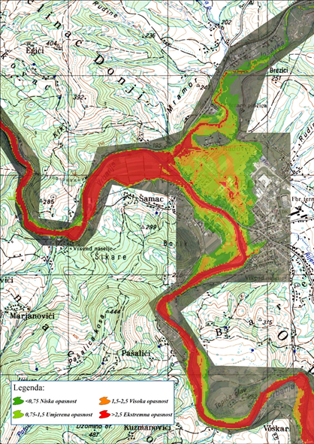
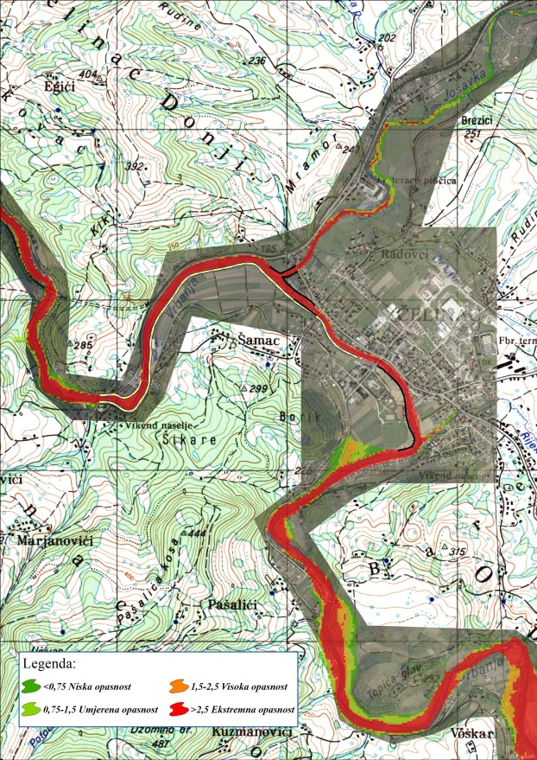
ANALIZA KLJUČNIH NEINVESTICIONIH I INVESTICIONIH MJERA U SKLOPU PLANA UPRAVLJANJA RIZIKOM OD POPLAVA NA SLIVU RIJEKE VRBAS REPUBLIKE SRPSKE
OPASNOST OD POPLAVA PRIJE SPROVOĐENJA INVESTICIONIH MJERA |  | OPASNOST OD POPLAVA NAKON SPROVOĐENJA DODATNIH INVESTICIONIH MJERA

Slide 21
ANALIZA KLJUČNIH NEINVESTICIONIH I INVESTICIONIH MJERA U SKLOPU PLANA UPRAVLJANJA RIZIKOM OD POPLAVA NA SLIVU RIJEKE VRBAS REPUBLIKE SRPSKE
  INVESTICIONE MJERE
  PLANOM JE PREDVIĐENO DA SE INVESTICIONE MJERE PO PRIORITETIMA RAZVRSTAJU U TRI KATEGORIJE PRIORITETA I TO:
    I KATEGORIJA – HITNE-URGENTNE MJERE,
    II KATEGORIJA – KRATKOROČNE MJERE, I
    III KATEGORIJA – DUGOROČNE MJERE.
  UZIMAJUĆI U OBZIR UKUPNO PROCJENJENA POTREBNA ULAGANJA U REKONSTRUKCIJU I DOGRADNJU SISTEMA ZA ZAŠTITU OD VODA IZNOSE OKO 162 mil. KM BEZ PRATEĆIH OSNIVAČKIH ULAGANJA, NADZORA, EKSPROPRIJACIJE I VOĐENJA PROJEKTA, NAMEĆE SE POTREBA KOORDINISANOG I URGENTNOG DJELOVANJA SA NIVOA REPUBLIKE SRPSKE I LOKALNIH ZAJEDNICA OPŠTINA/GRADOVA NA SLIVU RIJEKE VRBAS REPUBLIKE SRPSKE, NAROČITO KOD SPROVOĐENJA HITNIH SANACIONIH MJERA.
  HITNIM MJERAMA MORAJU SE ELIMINISATI UZROCI POPLAVA U PROTEKLOM PERIODU (NAROČITO NAJNOVIJIH IZ MAJA 2014. GODINE), KAKO SA ASPEKTA ZAŠTITE OD VANJSKIH VODA TAKO I UNUTRAŠNJE ODVODNJE.
  OSTALE NAVEDENE REKONSTRUKCIONE, SANACIONE I INVESTICIONE MJERE NADOGRADNJE SISTEMA ZAŠTITE OD POPLAVA, REALIZOVATI TAKOĐE U KRATKOM PERIODU, U DVA VREMENSKA RAZDOBLJA PODJELJENIH NA NAČIN DA OBUHVATE KRATKOROČNE I DUGOROČNE INVESTICIONE MJERE.
  UZIMAJUĆI U OBZIR IZUZETNO VELIKE POTREBE ULAGANJA U IZGRADNJU PLANIRANIH OBJEKATA, KOJA SU POTREBNA DA SE POPLAVNI RIZIK NA PODRUČJU SLIVA RIJEKE VRBAS REPUBLIKE SRPSKE ZNAČAJNIJE UMANJI, PREPORUKA JE DA SE URGENTNO :
    URADI PROJEKTNA DOKUMENTACIJA – GLAVNI PROJEKTI (JER SE OČEKUJE ZNAČAJNA POMOĆ MEĐUNARODNE ZAJEDNICE) KOJA ĆE BITI OSNOV ZA APLIKACIJU, ZA SVE PRETHODNO OPISANE DODATNE INVESTICIONE MJERE NA SLIVU,
    ODMAH PRISTUPI PRIPREMI I “PLASIRANJU” POJEDINAČNIH I „MEĐUSOBNO POVEZANIH PROJEKATA“ MEĐUNARODNIM INSTITUCIJAMA I PO TOM OSNOVU POKUŠA OBEZBIJEDITI ŠTO VEĆE UČEŠĆE GRANT SREDSTAVA,
    NA NIVOU REPUBLIKE SRPSKE, DOSTAVOM OVOG DOKUMENTA DA SE HITNO URADI STRATEŠKA PROCJENA MOGUĆE REALIZACIJE ZA PERIOD VAŽENJA PLANA

Slide 22
ANALIZA KLJUČNIH NEINVESTICIONIH I INVESTICIONIH MJERA U SKLOPU PLANA UPRAVLJANJA RIZIKOM OD POPLAVA NA SLIVU RIJEKE VRBAS REPUBLIKE SRPSKE
  INVESTICIONE MJERE
  POTENCIJALNI INVESTITORI SU ZA NAVEDENE PROJEKTE SU:
    EIB – KREDITNA SREDSTVA (HITNE MJERE ZAŠTITE OD POPLAVA U REPUBLICI SRPSKOJ ) I GRANT SREDSTVA EIB-A,
    SVJETSKA BANKA,
    ČLANICE EU I OSTALE PRIJATELJSKE ZEMLJE,
    BUDŽETI REPUBLIKE SRPSKE I OPŠTINA NA SLIVU RIJEKE VRBAS.
  DETALJNU ŠEMU APLICIRANJA I SCENARIJE POVLAČENJA FINANSIJSKIH SREDSTAVA POTREBNO JE ŠTO PRIJE RAZRADITI PREMA „ NACRTU AKCIONOG PLANA“ KOJI ĆE BITI PREDLOŽEN OD STRANE OBAĐIVAČA PLANA, A KONAČNO DETALJNO DEFINISAN U VIDU PRIHVAĆENOG AKCIONOG PLANA OD STRANE NADLEŽNOG MINISTARSTVA POLJOPRIVREDE, ŠUMARSTVA I VODOPRVREDE REPUBLIKE SRPSKE, JU “VODE SRPSKE“ NAKON USVAJANJA STRATEŠKE PROCJENE.
  ANALIZOM PRIORITETA JE DEFINISANO DA JE ZA SPROVOĐENJE HITNIH INVESTICIONIH MJERA ZAŠTITE OD POPLAVA NA SLIVU RIJEKE VRBAS REPUBLIKE SRPSKE POTREBNO OBEZBJEDITI 93,3 mil. KM, ŠTO PREDSTAVLJA PRIBLIŽNO 58% UKUPNO DEFINISANIH POTREBNIH FINASIJSKIH ULAGANJA U REKONSTRUKCIJU I NADOGRADNJU SISTEMA ZAŠTITE OD POPLAVA. OVAJ PODATAK ILUSTRUJE I TRENUTNU „RANJIVOST“ STANOVNIŠTVA I PRIVREDE PO OSNOVU OPASNOSTI I RIZIKA NA SLIVU RIJEKE VRBAS REPUBLIKE SRPSKE.
  KRATKOROČNE MJERE ZAŠTITE OD POPLAVA, KOJE JE TAKOĐE POTREBNO PROVESTI U KRATKOM VREMENSKOM RAZDOBLJU, IZISKUJU PROCJENJENA INVESTICIONA ULAGANJA OD 34 milL. KM, ILI 21% UKUPNIH PROCJENJENIH INVESTICIONIH MJERA ZA UBLAŽAVANJE POPLAVNOG RIZIKA NA SLIVU RIJEKE VRBAS REPUBLIKE SRPSKE.
  U DUGOROČNE MJERE SVRSTANE SU INVESTICIONE MJERE, ČIJIM SPROVOĐENJEM BI SE KOMPLETIRAO I DOVEO NA PRIHVATLJIV NIVO SISTEM ZAŠTITE OD VELIKIH VODA RIJEKE VRBAS I NJENIH PRITOKA. PROCJENJENA VRIJEDNOST FINANSIJSKIH ULAGANJA ZA OVU KATEGORIJU INVESTICIONIH MJERA IZNOSI 34,5 mil. KM ILI 21% UKUPNIH PROCJENJENIH INVESTICIONIH MJERA ZA UBLAŽAVANJE POPLAVNOG RIZIKA NA SLIVU RIJEKE VRBAS REPUBLIKE SRPSKE.

Slide 23
H V A L A N A P A Ž N J I !

